Slide 1
Qualidade de Dados
Grupo 10:
Adélcia Almeida
Gabriela Dias
Silviane Lima
Stefanie Martins

Slide 2
Agenda
O que é qualidade de dados?
Importante para a avaliação
Critério para garantir qualidade de dados
Histórico
USDA
Euro-FIR BASIS
Considerações finais

Slide 3
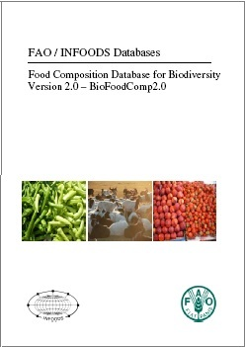
O que é Qualidade de Dados?
Representa o quanto os dados avaliados estão o mais próximo da realidade
Garante uma comparação entre diferentes bancos de dados
Deve ser conhecido o propósito para que foram gerados

Slide 4
Importante para a avaliação
Descrição detalhada do alimento e componente
Plano de amostragem
Números de amostras
Tratamento dado às amostras
Método Analítico
Controle de qualidade analítica

Slide 5
Critérios para garantir a qualidade de dados
Data Quality Assestment System: padronizado e impessoal
Processar dados de composição de forma mais comparável
Providenciar segurança para as escolhas dos usuários de dados compilados
Aumentar a qualidade de dados de composição pela avaliação da qualidade ( qualidade, descartado/ qualidade, usado)
Evitar ambiguidade

Slide 6
Histórico

Slide 7
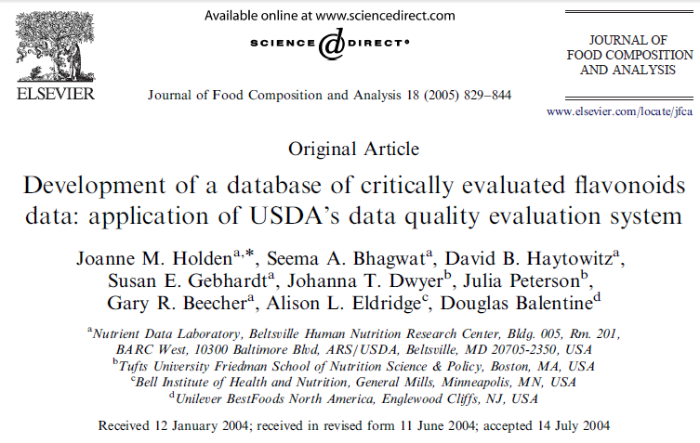
USDA
Surgiu em 2002 o sistema de avaliação
Objetivo:
Interesse especial na determinação de teor de flavonóides de alimentos
colectar valores para compostos flavonóides específicos

Slide 8
Importância
Primeira compilação de 26 flavonoídes de interesse dentro de 5 subclasses predominantes de flavonoídes
225 alimentos
Monitorar os efeitos da ingestão de componentes específicos para pesquisas de nutrição e para desenvolvimento da política alimentar para resolver os problemas de saúde pública da população dos EUA
Os autores desse banco de dados colaboram com parceiros académicos e da indústria alimentar

Slide 9
Métodos
Cromatografia em coluna
Cromatografia líquida de alta eficiência
Portanto, os artigos que tinham métodos diferentes destes foram rejeitados por falta de especificidade de resolução dos compostos

Slide 10
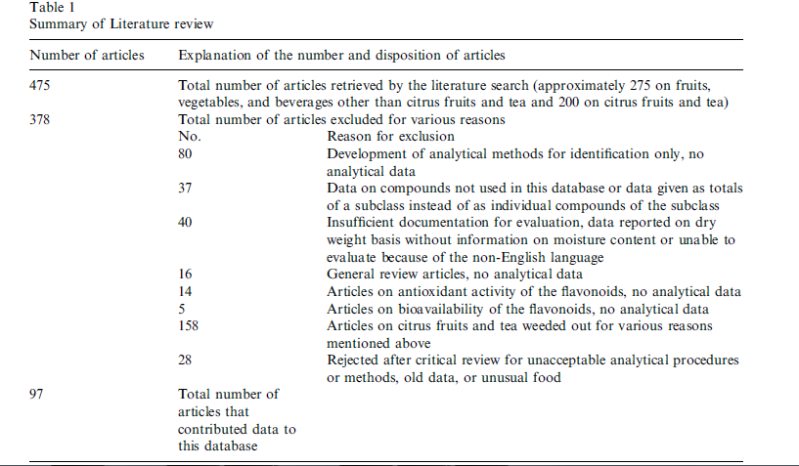
Detalhes de inclusão e exclusão dos artigos

Slide 11
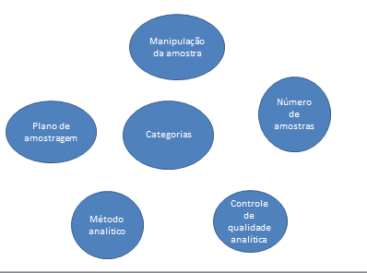
Avaliação USDA

Slide 12
Pontos
O critério específico para cada categoria era numa escala de 0-20 pontos por categoria
As pontuações para as 5 categorias para cada composto foram somadas para produzir um índice de qualidade(QI), cujo valor máximo deveria ser 100
Desenvolvimento de um Código de confiança(CC)

Slide 13
CC
QI | CC
75-100 | A (excepcional)
74-50 | B (acima da média)
49-25 | C (média)
<25 | D (abaixo da média)

Slide 14
Avaliação da qualidade de dados para esse banco de dados
Para os 1469 dados de flavonoídes de 225 alimentos de diferentes países os CC foram as seguintes:
*A - 3%
*B - 61%
*C - 31%
*D - 5%
Maior parte dos dados de USDA recebeu o CC B (50-74) pontos, acima da média

Slide 15
Críticas de acordo com as 5 categorias
Os principais problemas evidenciados na avaliação de qualidade dos dados no trabalho, de acordo com as 5 categorias, foram:
Reduzido número de amostras;
Falta de planejamento estatístico (plano de amostragem);
Não descrição ou não execução de validação do método de flavonoides (método analítico);
Não descrição da exatidão e precisão diária do desempenho do método no laboratório (controle de qualidade analítica).
Assim torna-se importante a conscientização dos analistas e dos pesquisadores sobre estes parâmetros, a fim de possibilitar a produção de dados de alta qualidade e confiabilidade e sua adequada qualificação nos sistemas de qualidade

Slide 16
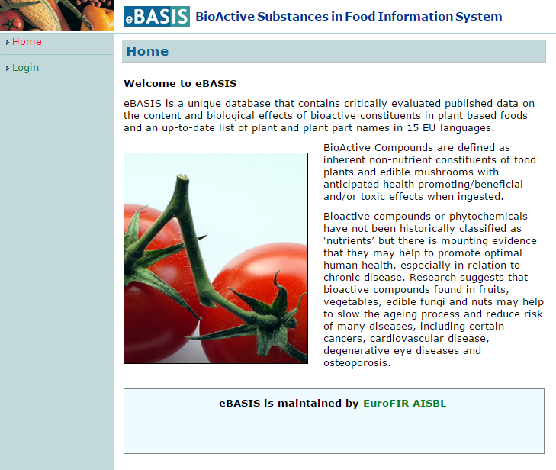
EuroFIR-BASIS
O Projeto
Nasceu em 2009
Objetivo:
harmonizar e padronizar os dados de composição de alimentos na Europa.​
Juntar informação deixa-las a disposição de modo conveniente e acessível. ​(ebasis.eurofir.org)
Documentação de todos os procedimentos utilizados para o desenvolvimento do projeto:
Compilação dos dados
Avaliação
Treinamento dos avaliadores

Slide 17
EuroFIR-BASIS
Avaliação dos dados compilados
Avaliadores
Formulários já estabelecidos
Categorias avaliadas:
Referência bibliográfica
Descrição do alimento
Processamento
Plano de amostragem
Descrição da composição
Método analítico
Tratamento da amostras
Subcategorias são avaliadas de 1 a 5, ou o avaliador escolhe entre SIM ou NÃO.
Soma dos pontos gera um score que varia de 20 - 100

Slide 18
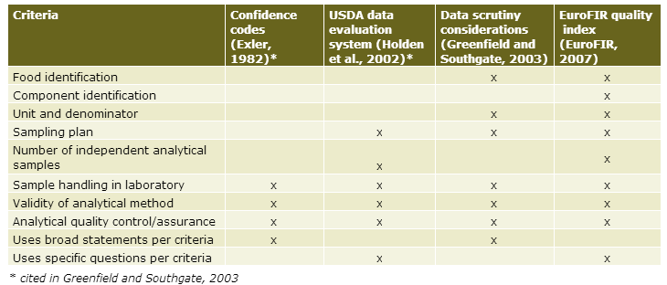
EuroFIR-BASIS
Qualidade da avaliação
Processo contínuo de treinamento:
Teste para garantir a coerência entre avaliadores
Avaliações são comparada com uma "ideal"
Treinamento individual se necessário
Banco de dados gestor e organizadores participam das avaliações
Importância

Slide 19
Considerações finais
A qualidade dos dados nos permite:
Segurança ao utilizar dados
A utilização de um único sistema de compilação e avaliação nos permite ainda uma melhor comparação de dados
A quantidade, qualidade e as lacunas identificadas são úteis na definição de prioridades

Slide 20
Referências
HOLDEN, J.M.; BHAGWAT, S.A.; HAYTOWITZ, D.B.; GEBHARDT, S.E.; DWYER, J.T.; PETERSON, J.; BEECHER, G.R.; ELDRIDGE, A.L.; BALENTINE, D. Development of a database of critically evaluated flavonoids data: application of USDA’s data quality evaluation system. Journal of Food Composition and Analysis,18: 829-844, 2005.
GRY, J.; BLACH, L; ERIKSEN, FD; PILEGAARD,K; PUMB,J; RHODES,M; SHEEHAN,D; KIELY,M; KROON, PA. EuroFIR-BASIS- A combined composition and biological activitive compounds in plant-based foods. Trends in Food Science and Technology, 18: 434-444, 2007. (focar principalmente na metodologia pg 440 e tabela 2 pg 441)

Slide 21
MENEZES, E.W., SANTOS, N.E.C.; GIUNTINI, E.B.; DAN, M.C.T.; GENOVESE, M. I.; LAJOLO, F.M. Brazilian flavonoid database: Application of quality evaluation system. Journal of Food Composition and Analysis, 24: 629-636, 2011.
INFOODS website – Lesson 4.1 Quality Data (a partir do slide 14).
MENEZES, E.W.; GIUNTINI, E.B.; LAJOLO, F .M. Quality and variability of food composition data. Nutrir e: rev. Soc. Bras. Alim. Nutr .= J. Brazilian Soc. Food Nutr., São Paulo, SP. v.26, p. 63-76, dez., 2003.
http://ebasis.eurofir.org/scr_res.asp

